Slide 1



TIẾT 3
Nguyễn Phương Hạnh

Slide 2



ÂM NHẠC
KHỞI ĐỘNG

Slide 3

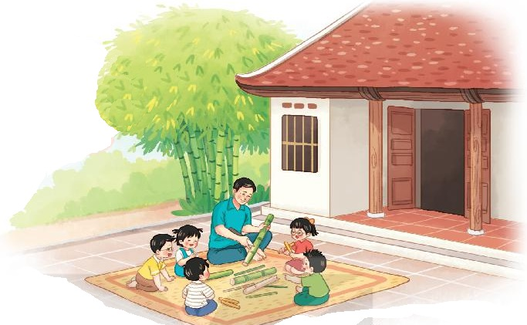
Thường thức âm nhạc:
CÂU CHUYỆN VỀ THANH PHÁCH

Slide 4
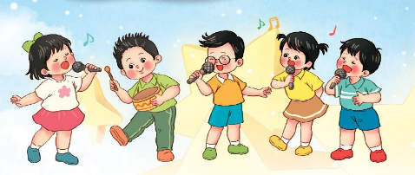

Slide 5
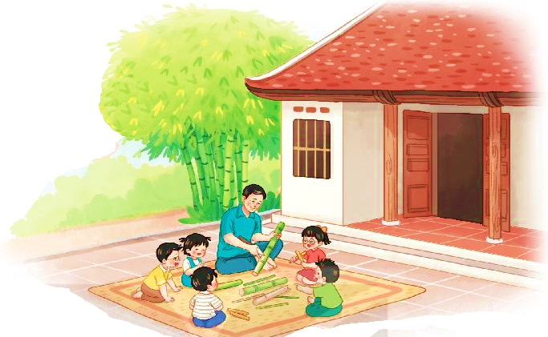

Slide 6
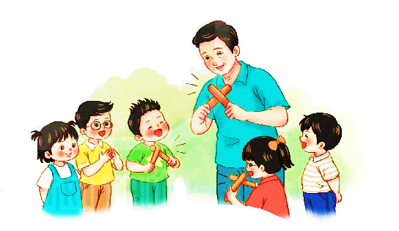

Slide 7
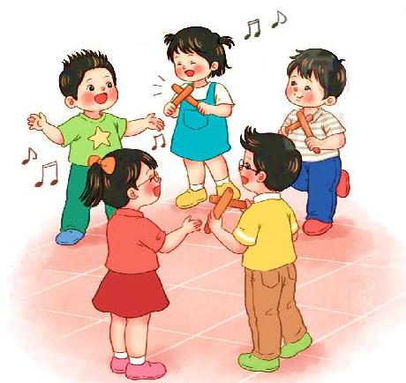

Slide 8
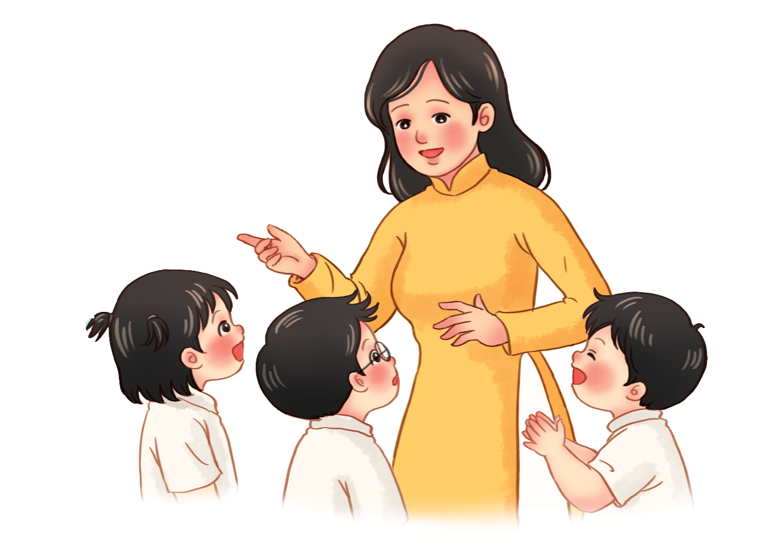
Kể chuyện theo tranh

Slide 9
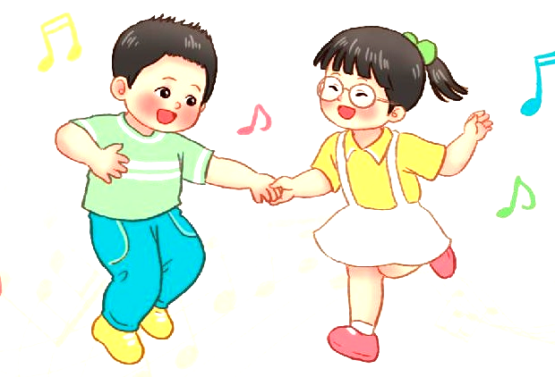
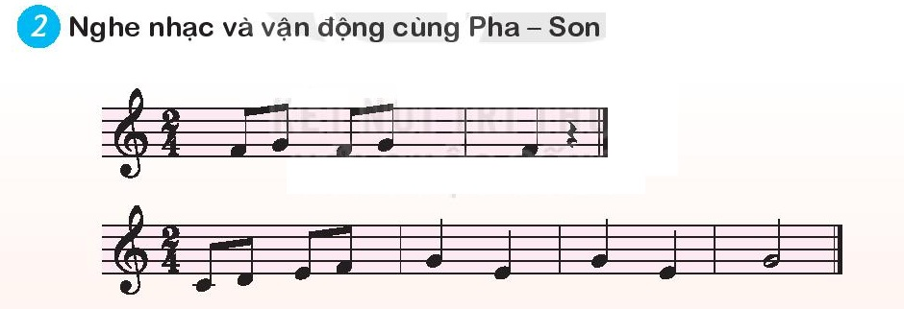
Vận dụng sáng tạo:
DÀI – NGẮN

Slide 10
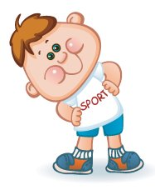
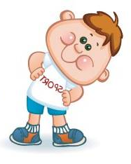
Nghe và vận động theo ý thích

Slide 11
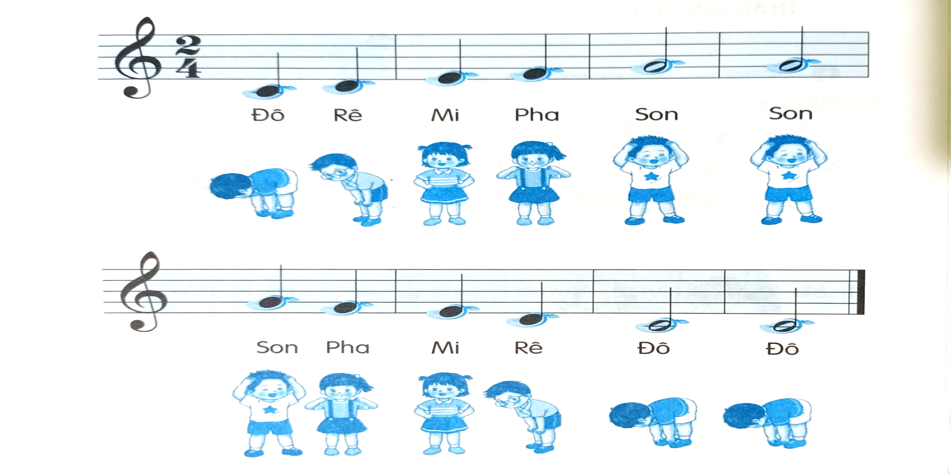

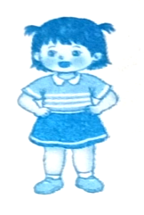



NHẠC
Nghe và vận động theo ý thích

Slide 12
Vận dụng sáng tạo:
DÀI – NGẮN

Slide 13
Tiết 3
Thường thức âm nhạc:
CÂU CHUYỆN VỀ THANH PHÁCH

